Slide 1
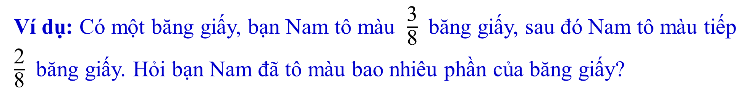
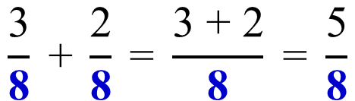
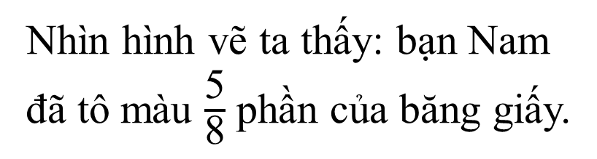


Toán
Phép cộng phân số (trang 126)
Ví dụ: Có một băng giấy, bạn Nam tô màu $\frac{\text{3}}{\text{8}}$ băng giấy, sau đó Nam tô màu tiếp $\frac{\text{2}}{\text{8}}$ băng giấy. Hỏi bạn Nam đã tô màu bao nhiêu phần của băng giấy?
?
Nhìn hình vẽ ta thấy: bạn Nam đã tô màu $\frac{\text{5}}{\text{8}}$ phần của băng giấy.
Ta phải thực hiện phép tính:
$$\frac{\text{3}}{\text{8}}$$
$$\frac{\text{2}}{\text{8}}$$
$$\frac{\text{3}}{\text{8}}\text{ +} \frac{\text{2}}{\text{8}} \text{= }\frac{\text{3 + 2}}{\text{8}}\text{ = }\frac{\text{5}}{\text{8}}$$
Hai phân số cùng mẫu số
Ghi nhớ: Muốn cộng hai phân số cùng mẫu số, ta cộng hai tử số với nhau và giữ nguyên mẫu số.

Slide 2

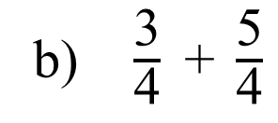

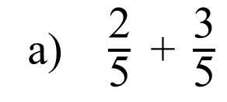
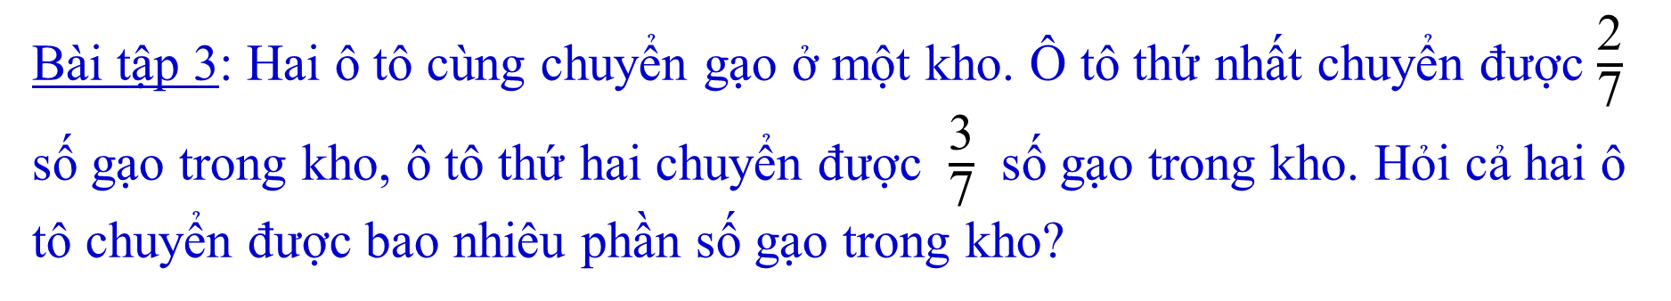
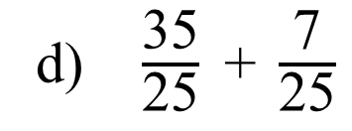
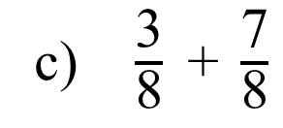
Bài tập cần làm: Bài 1, bài 3
Bài tập 1: Tính:
a) $\frac{\text{2}}{\text{5}}\text{ +} \frac{\text{3}}{\text{5}}$
b) $\frac{\text{3}}{\text{4}}\text{ +} \frac{\text{5}}{\text{4}}$
c) $\frac{\text{3}}{\text{8}}\text{ +} \frac{\text{7}}{\text{8}}$
d) $\frac{\text{35}}{\text{25}}\text{ +} \frac{\text{7}}{\text{25}}$
Bài tập 3: Hai ô tô cùng chuyển gạo ở một kho. Ô tô thứ nhất chuyển được $\frac{\text{2}}{\text{7}}$ số gạo trong kho, ô tô thứ hai chuyển được $\frac{\text{3}}{\text{7}}$ số gạo trong kho. Hỏi cả hai ô tô chuyển được bao nhiêu phần số gạo trong kho?
?
Tóm tắt:
Ô tô 1 chuyển
Ô tô 2 chuyển
$$\frac{\text{2}}{\text{7}}$$
$$\frac{\text{3}}{\text{7}}$$

Slide 3
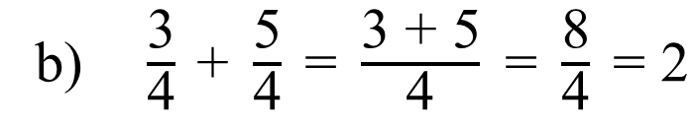
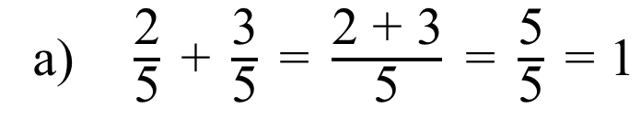
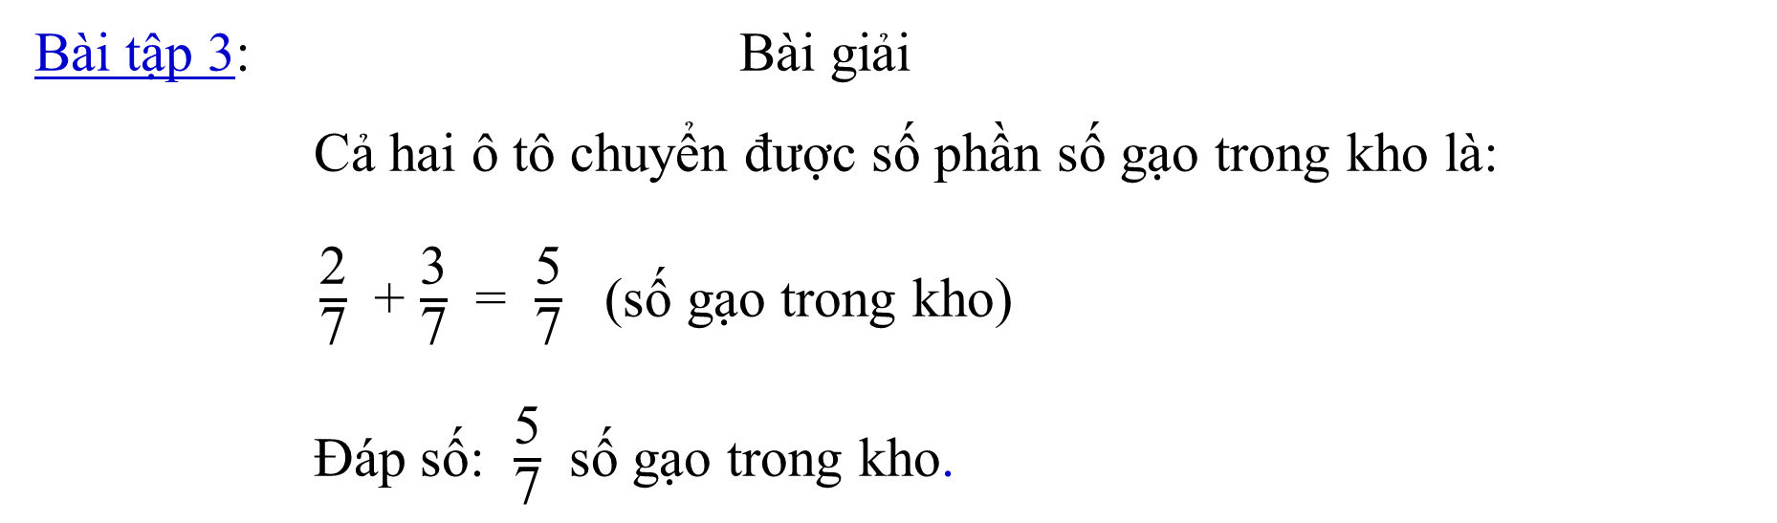
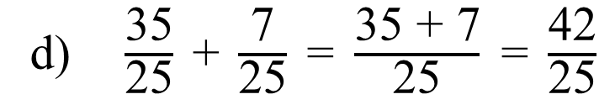
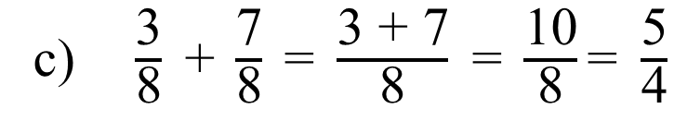
Các em kiểm tra kết quả nhé:
Bài tập 1: Tính:
a)$\frac{\text{2}}{\text{5}} \text{+} \frac{\text{3}}{\text{5}} \text{= }\frac{\text{2}\text{ + }\text{3}}{\text{5}}\text{ = }\frac{\text{5}}{\text{5}} \text{= 1}$
c)$\frac{\text{3}}{\text{8}}\text{ +} \frac{\text{7}}{\text{8}} \text{= }\frac{\text{3 + }\text{7}}{\text{8}}\text{ = }\frac{\text{10}}{\text{8}}\text{= }\frac{\text{5}}{\text{4}}$
b)$\frac{\text{3}}{\text{4}} \text{+ }\frac{\text{5}}{\text{4}} \text{= }\frac{\text{3}\text{ + }\text{5}}{\text{4}}\text{ = }\frac{\text{8}}{\text{4}} \text{= 2}$
d)$\frac{\text{35}}{\text{25}} \text{+} \frac{\text{7}}{\text{25}} \text{= }\frac{\text{35}\text{ + }\text{7}}{\text{25}}\text{ = }\frac{\text{42}}{\text{25}}$
Bài tập 3: Bài giải
Cả hai ô tô chuyển được số phần số gạo trong kho là:
$\frac{\text{2}}{\text{7}}$ + $\frac{\text{3}}{\text{7}}$ = $\frac{\text{5}}{\text{7}}$ (số gạo trong kho)
Đáp số: $\frac{\text{5}}{\text{7}}$ số gạo trong kho.

Slide 4




* Nội dung cần ghi nhớ: Muốn cộng hai phân số cùng mẫu số, ta cộng hai tử số với nhau và giữ nguyên mẫu số.
Bài tập củng cố:
Kết quả của phép cộng $\frac{\text{2}}{\text{10}}\text{ +} \frac{\text{5}}{\text{10}}$ là:
$\frac{\text{7}}{\text{10}}$
$\frac{\text{7}}{\text{2}\text{0}}$
$\frac{\text{14}}{\text{10}}$

